Slide 1
SİGORTALI İŞTEN AYRILIŞ BİLDİRGESİ
-Sigortalı işe giriş-işten ayrılış ekranı sayfasına girilir.
-Bu işlemi yapabilmek için, içinde bulunulan sigorta dönemi ve bir önceki sigorta dönemine ait kişinin çalıştığı gün sayısı ve hak ettiği ücret tutarlarına ihtiyaç vardır.
-Bu rakamlar kişinin ilgili bordrolarında mevcut olmakla beraber gün ve ücret miktarının hesaplanma mantığı aşağıdaki gibidir.
-Gün sayısı = Toplam Ders Saati / 7,5 (Çıkan Sonuç 21,01 bile olsa bu rakam bir üste tamamlanır ve 22 gün olarak kabul edilir.)
-Hak Edilen Ücret = Toplam Ders Saati x Maaş Katsayısı x 140 (DYK Gündüz ise 280, DYK Gece ise 300)
-Çıkan sonuçta virgülden sonraki kısımda 0,5 ve sonrası yukarı yuvarlanır. Örneğin; sonuç 9850,316 olduğunda bu tutar 9850,32 olarak kabul edilir.

Slide 2
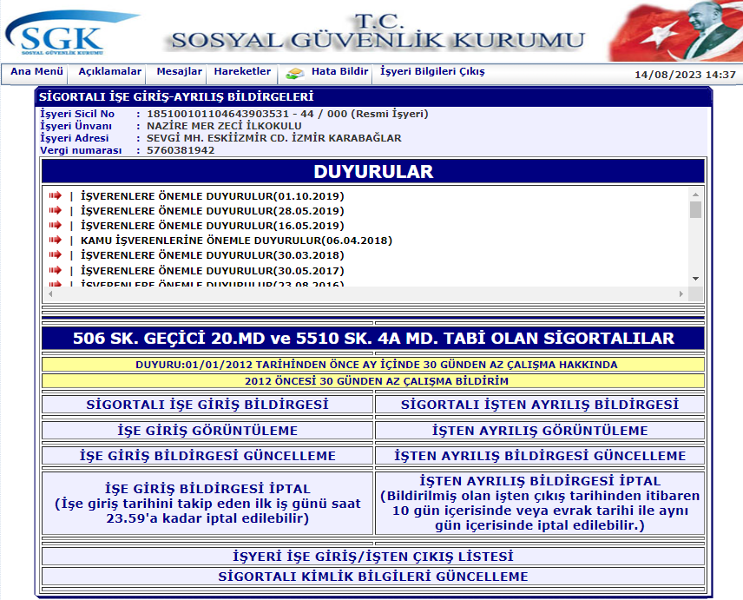
-Sigortalı işten ayrılış bildirgesi butonuna tıklanır.

Slide 3
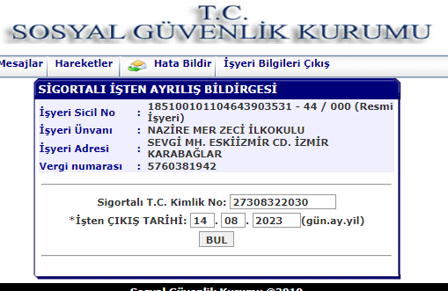
-Kişinin TC Kimlik Numarası ve işten çıkış tarihi ilgili alanlara girilir ve Bul butonuna tıklanır. -Burada dikkat edilmesi gereken unsur içinde bulunulan tarihten geriye dönük en fazla 10 içinde sigorta çıkışı yapılabilir. Örneğin içinde bulunduğumuz tarih 14/08/2023 iken 03/08/2023 tarihinde sigorta çıkışı yapılırsa kurum olarak ceza ödemek zorunda kalınır.

Slide 4
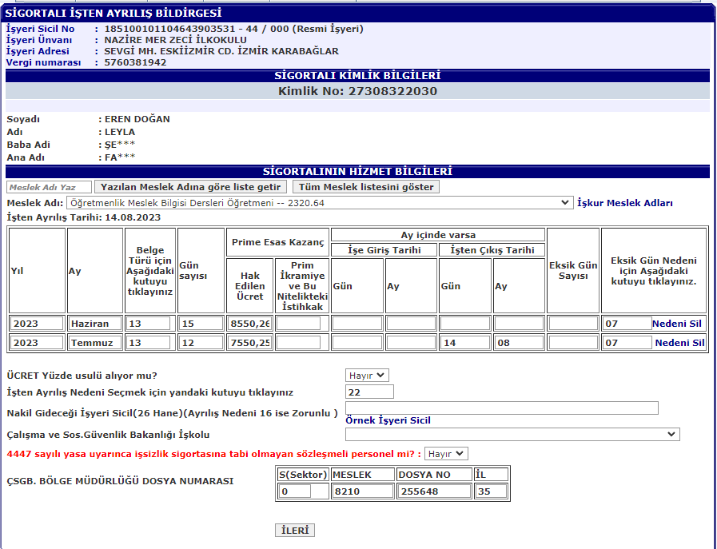
-Sigorta girişi yapılırken girilen meslek adının aynısı 1 numaralı alana girilir.
-2 numaralı alandaki kutuya tıklanır açılan pencerede 13 kodlu belge türü seçilir. (Eğer çıkışı yapılan kişi emekli çalışan ise belge türü olarak 2 kodlu belge türü seçilir.)
-3 numaralı alana ilgili dönemlerdeki gün sayısı ve hak edilen ücret, ilgili aylara ait bordrolardan veya 1. sayfada belirtilen açıklamalar dikkate alınarak girilir.
-4 numaralı alandaki kutuya tıklanır ve açılan pencerede 7 kodlu (Puantaj Kayıtları) belge türü seçilir.
- Son olarak 5 numaralı alanda işten ayrılış nedeni olarak 22-Diğer nedenler kodu seçilir ve İLERİ butonuna tıklanır.
1
2
3
4
5

Slide 5
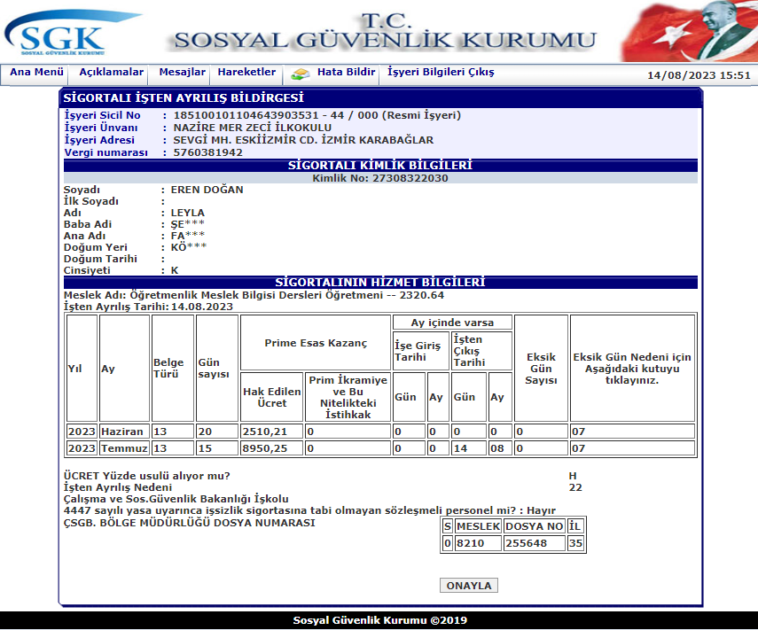
Bilgilerin doğruluğu kontrol edildikten sonra ONAYLA butonuna tıklanır ve işlem sonlandırılır.

